Slide 1
ヘルスケア
第1回レポート（イギリス）
出典
OECD Health Statistics 2020
Institute for Health Metrics and Evaluation（IHME）

Slide 2
人口関連指標
 | 2000年 | 2010年 | 2017年
総人口 | 58886千人 | 62759千人 | 66040千人
65歳以上割合 | 15.8％ | 16.4％ | 18.2％
80歳以上割合 | 4.0％ | 4.5％ | 4.9％
出生率※ | 1.60% | 1.90% | 1.73%
女性平均寿命 | 80.3歳 | 82.6歳 | 83.1歳
男性平均寿命 | 75.5歳 | 78.6歳 | 79.5歳
※合計特殊出生率：その年における各年齢（15~49歳）の女性の出生率を合計したもの

Slide 3
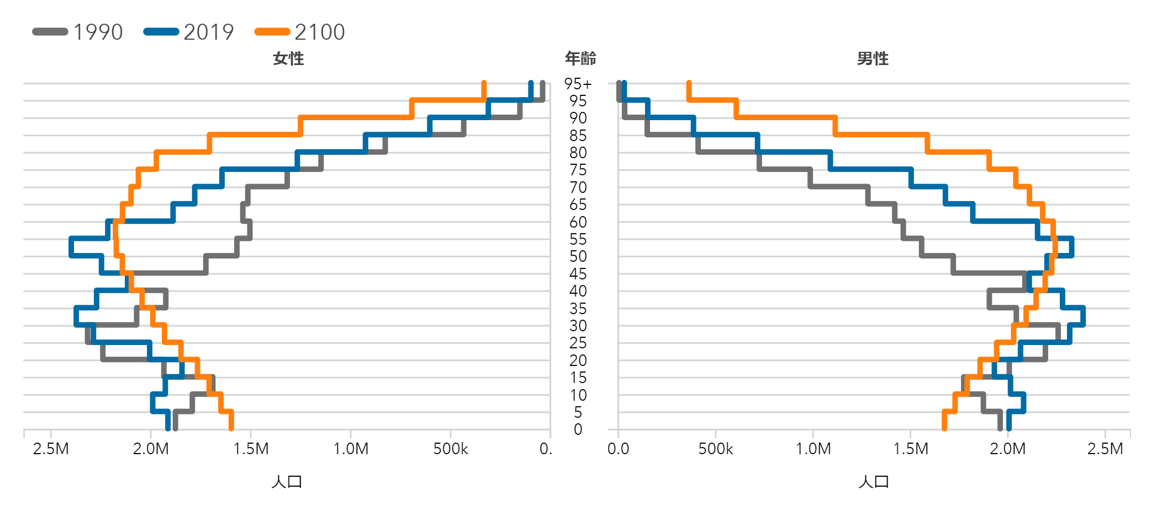
年齢別人口構成
出典：Institute for Health Metrics and Evaluation(HTME)

Slide 4
主な疾病の死亡率（crude rates）※
 | 2001年 | 2010年 | 2016年
全死因 | 1022.3 | 894.9 | 910.2
悪性新生物 | 262.3 | 251.1 | 253.8
虚血性心疾患 | 205 | 128.4 | 100.7
脳血管疾患 | 113.1 | 78.7 | 57.6
肺炎 | 59.5 | 45.3 | 45.1
糖尿病 | 11.8 | 9.8 | 10.3
インフルエンザ | 0.1 | 0.1 | 0.6
※人口の年齢構成を補正していない人口10万対死亡率

Slide 5
主な疾病の死亡率（standardised rates）※
 | 2001年 | 2010年 | 2016年
全死因 | 971.2 | 790.6 | 762.6
悪性新生物 | 250.2 | 226.3 | 216.4
虚血性心疾患 | 193.6 | 112.9 | 84.2
脳血管疾患 | 106.4 | 67.6 | 47.2
肺炎 | 56.2 | 38.5 | 36.5
糖尿病 | 11.2 | 8.7 | 8.7
インフルエンザ | 0.1 | 0.1 | 0.5
※人口の年齢構成を補正した人口10万対死亡率

Slide 6
保健医療支出の対GDP比
 | 2010年 | 2015年 | 2018年
保健医療支出合計 | 10％ | 9.9％ | 10％
うち政府支出／強制加入制度 | 8.2％ | 7.9％ | 7.8％
うち任意加入制度 | 0.5％ | 0.5％ | 0.6％
うち家計支出 | 1.3％ | 1.5％ | 1.7％
(うち予防的支出) |  | 0.5％ | 0.5％

Slide 7
健康に関する非医療的要因
 | 2000年 | 2010年 | 2017年
女性喫煙率 | 25% | 20% | 15%
男性喫煙率 | 29% | 21% | 19%
女性肥満率 | 21% | 26% | 30%
男性肥満率 | 21% | 26% | 27%
純アルコール消費量 | 10% | 10% | 10%

Slide 8
主観的健康度
 |  | 2010年 | 2013年 | 2016年
女性 | Good/very Good | 78.8% | 73.8% | 68.9%
 | Not Good/Not Bad | 15.6% | 18% | 21.9%
 | Bad/very Bad | 5.7% | 8.1% | 9.2%
男性 | Good/very Good | 80.1% | 73.5% | 69%
 | Not Good/Not Bad | 13.9% | 17.8% | 22.5%
 | Bad/very Bad | 6% | 8.6% | 8.5%

Slide 9
主観的健康度Good/Very Good(2016年)
 | 15-24歳 | 25-44歳 | 45-64歳 | 65歳以上
女性 | 85.9 | 80.6 | 65.2 | 65.3
男性 | 87.1 | 81.2 | 65.3 | 53.1
高所得 | 83.3
低所得 | 59.6
高学歴 | 78.6
低学歴 | 57.3

Slide 10
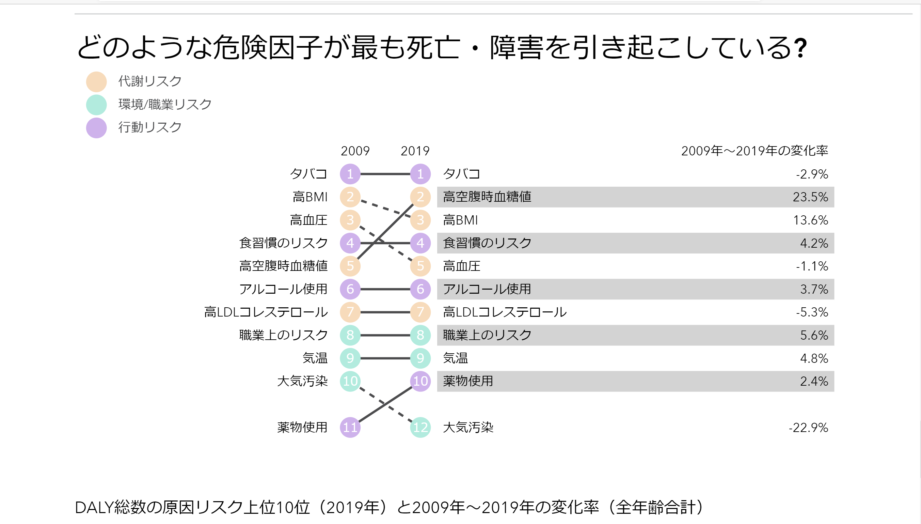
死亡・障碍を引き起こす危険因子TOP10
出典：Institute for Health Metrics and Evaluation (IHME)

Slide 11
基礎的データのまとめ
人口関連指標
総人口数は順調に増加しているが、平均寿命が延びたことで高齢化率も上昇している。
2.主な疾病の死亡率
・疾病による死亡率上位は、悪性新生物、虚血性心疾患、脳血管疾患、肺炎。
人口の年齢構成を補正した死亡率は、低下傾向。
3.保険医療支出の対GDP比
・保険医療支出はGDPの10％。うち政府/強制加入制度が約8割を占める。
４．健康に影響する非医療的要因
・女性、男性ともに喫煙率は減少傾向。一方で男女ともに肥満率は上昇傾向。アルコール消費量は横ばい。
５主観的健康度
・男女ともにGood/very Goodの割合が約70％と高水準。低学歴、低所得は高学歴、高所得と約20％の差が あるが50％は越えている。
６ 死亡・障碍を引き起こす危険因子 TOP10
・生活習慣病に繋がる危険因子が多く2009年のランキングと大きく変わらない

